Slide 1
Formas de dispersión
Ecología de Poblaciones
Metapoblaciones y Ecología Espacial

Slide 2
Intro
Todos los organismos que vemos han llegado ahí de alguna manera
Han cambiado de posición, por pequeñas que sean las distancias
¿Cómo llegaron ahí?
  Formas de movimiento

Slide 3



Tipos de movimientos
Gasto de energía
Fenómeno biológico que lo motiva
  Dispersión vs Migración

Slide 4
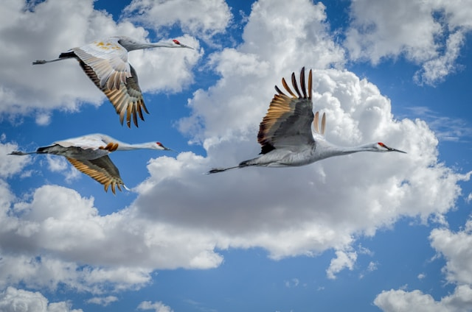

Por le energía utilizada
Activo
  Involucra energía del organismo
  Implica cierta “voluntad”
Pasivo
  Depende de corrientes de aire, agua u otros organismos

Slide 5
Por el fenómeno biológico
Dispersión
  Alejarse de otros individuos de la misma especie
    De otras crías
    De padre y madre
  Tiende a carece de dirección específica
Migración
  Involucra varios o muchos individuos
  Generalmente direccional hacia algún recurso

Slide 6


Dispersión
Cuando ardillas y leones (machos) alcanzan cierta madurez abandonan madriguera ó harén en busca de uno nuevo

Slide 7



La colonización de islas por aves marinas ocurre por dispersión

Slide 8
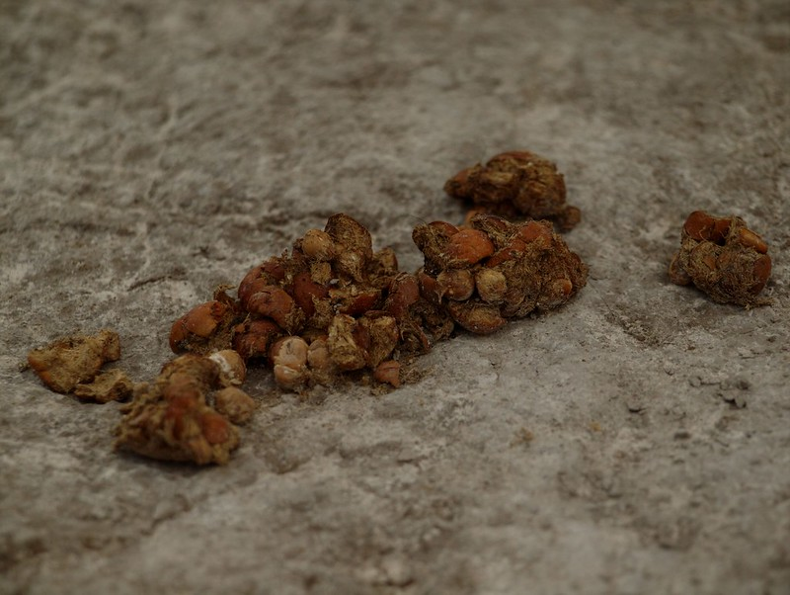
Plantas aprovechan circulación atmosférica u otros organismos para dispersarse pasivamente.

Slide 9
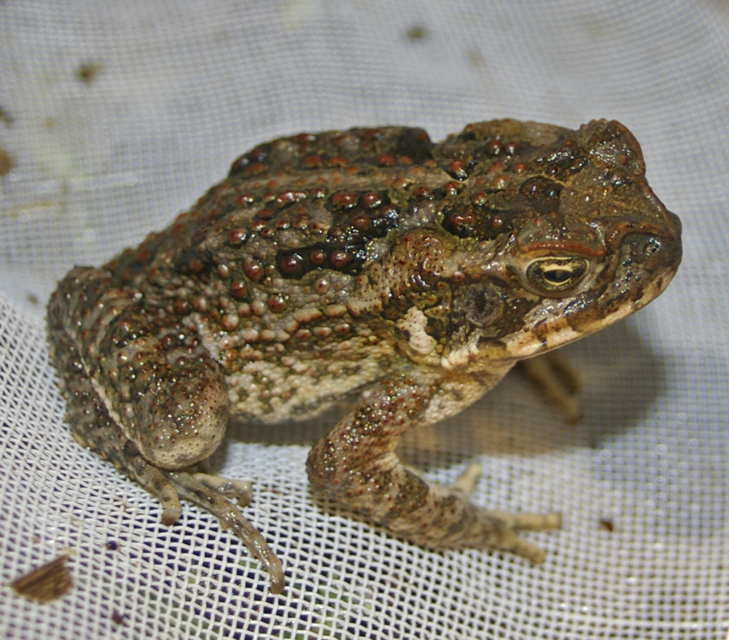
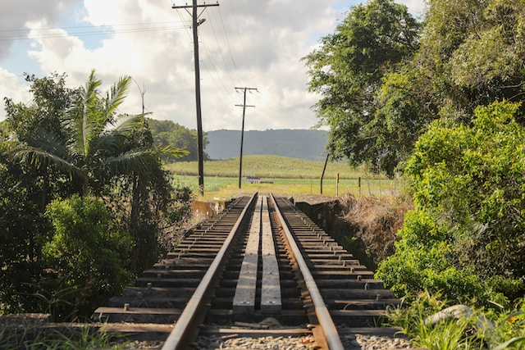
Fuente
¿Es la introducción de especies a nuevas regiones geográficas un evento de dispersión pasiva?

Slide 10
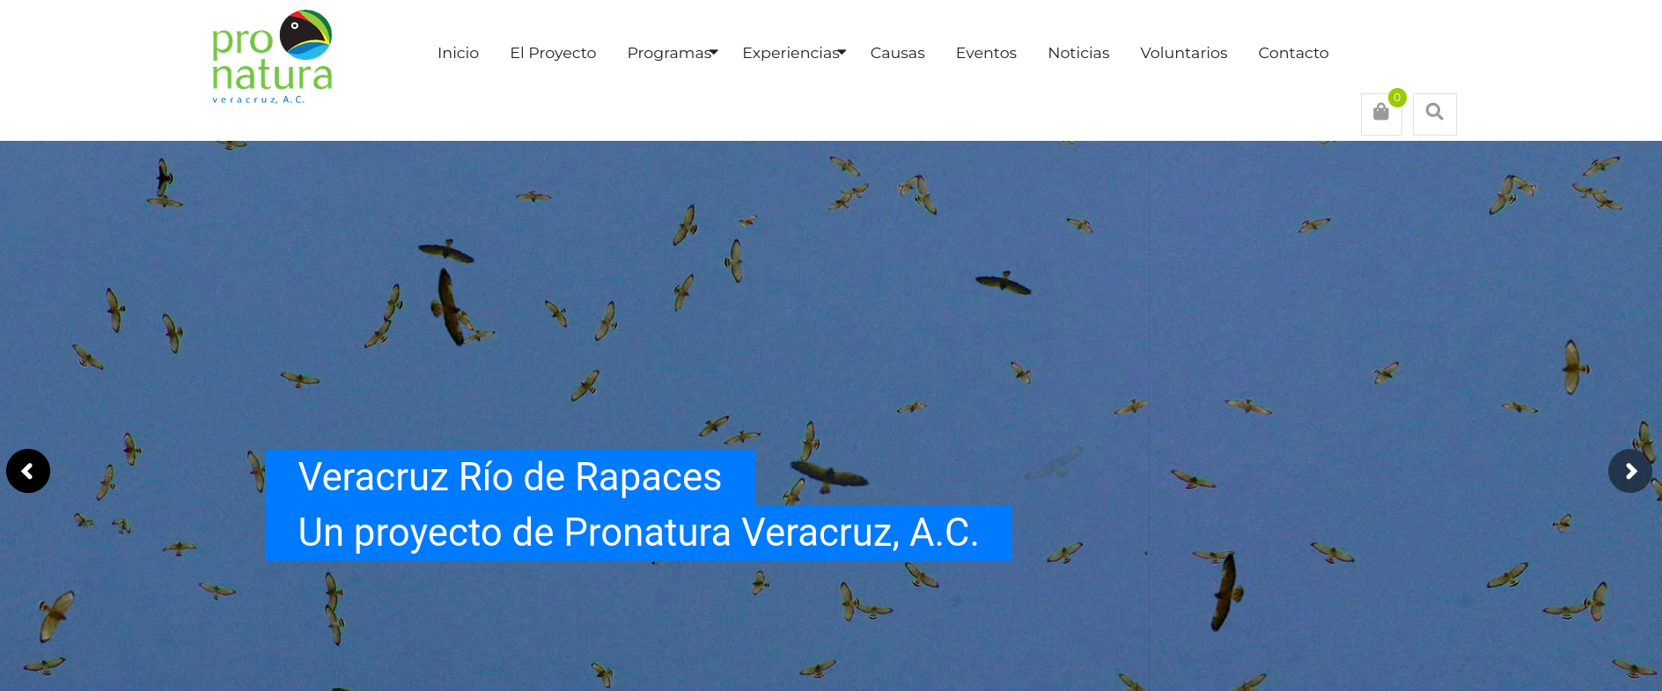
Migración
Anualmente, miles de aves rapaces migran de norte a sur y de regreso antes de invierno y verano, resguardándose de condiciones climatológicas extremas

Slide 11
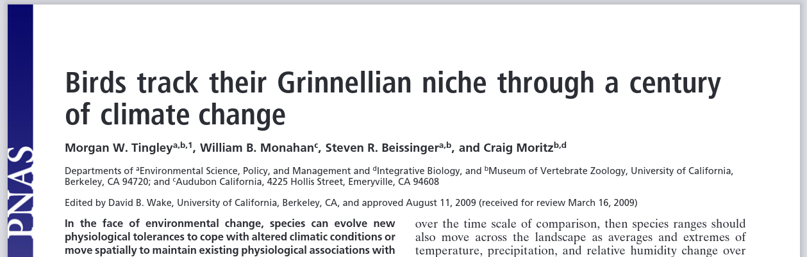
Cambios en las distribuciones geográficas pueden ocurrir como consecuencia del cambio en condiciones ambientales

Slide 12

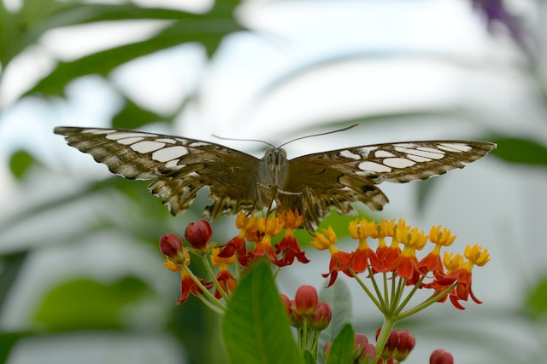
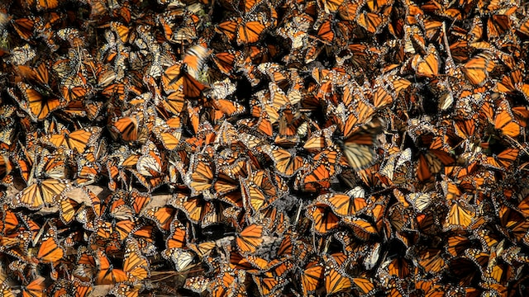
Migración de monarcas (Danaus plexipus), en respuesta a múltiples factores:
Floración de Asclepias sp. y condiciones climáticas.

Slide 13
Midiendo la migración
Observar movimiento de organismos
  Registro de posición en el tiempo
  Análisis posterior con sistemas de información geográfica

Slide 14
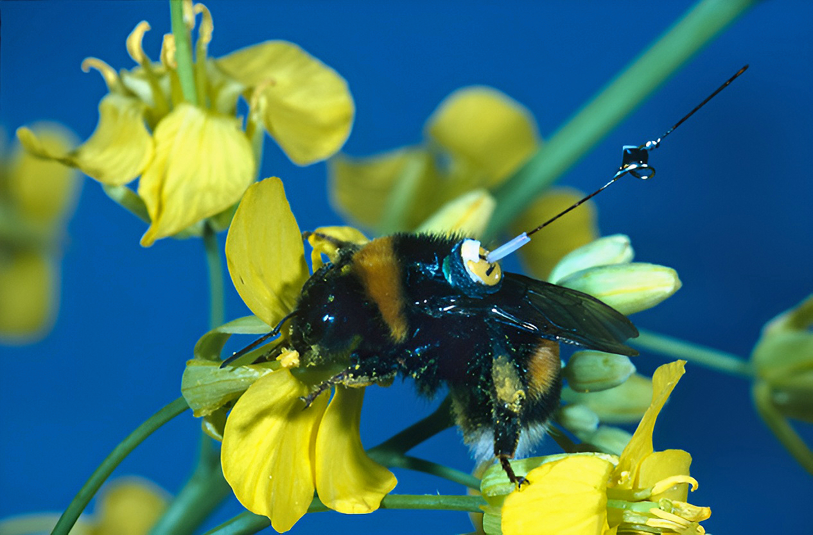
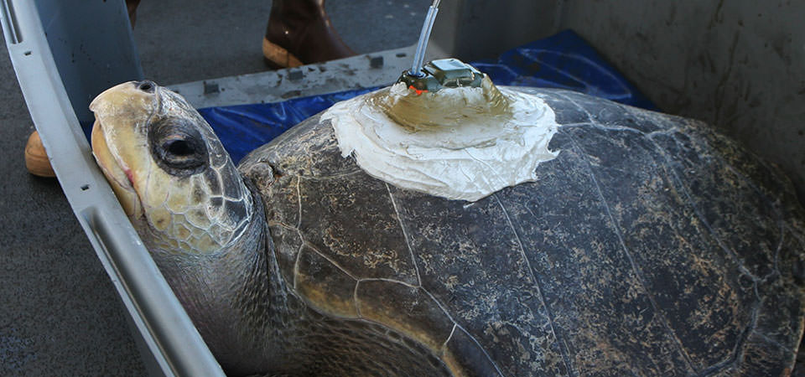
Telemetría, registro a distancia de posición de organismos. Se hacía con transmisores de radio, actualmente se utilizan GPS y envían datos por satélite, ó hacia estaciones receptoras.

Slide 15
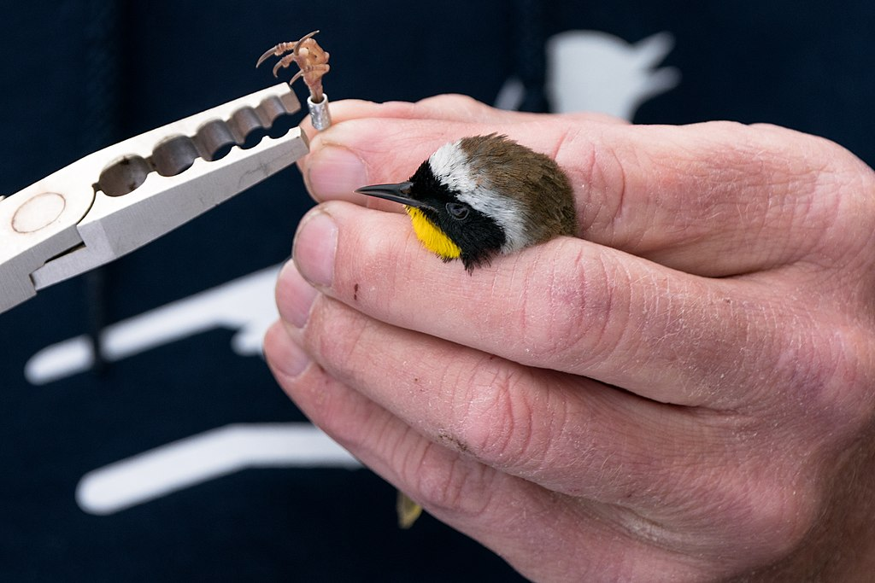
El anillaje de aves se utiliza para monitorear millares de individuos de manera colectiva, entre países y organizaciones

Slide 16
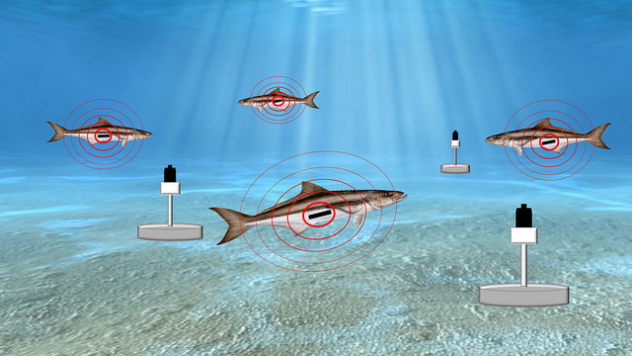
Telemetría acústica pasiva
Implante emisor de ondas registradas en estaciones estáticas y permanentes.
Estaciones receptoras almacenan todos los implantes que pueda detectar.

Slide 17
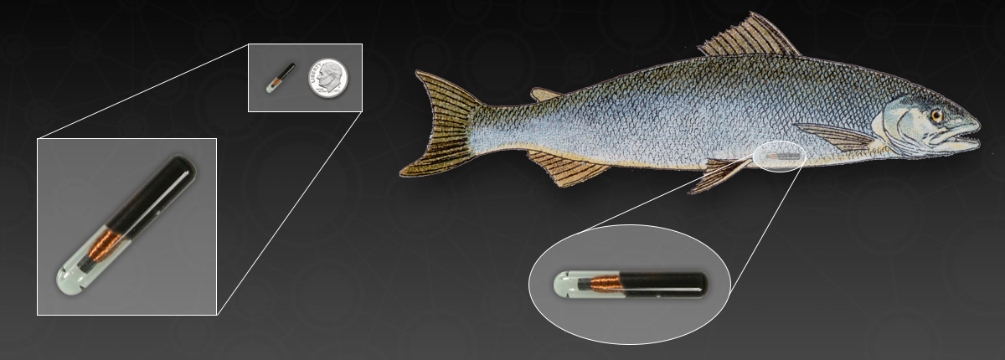
Pit tags. Son chips que se implantan bajo la piel, ó en cavidad abdominal ó celómica de organisos. Chips tienen un número que no se repite y tienen que ser leídos al capturar al individuo con un aparato dedicado.

Slide 18
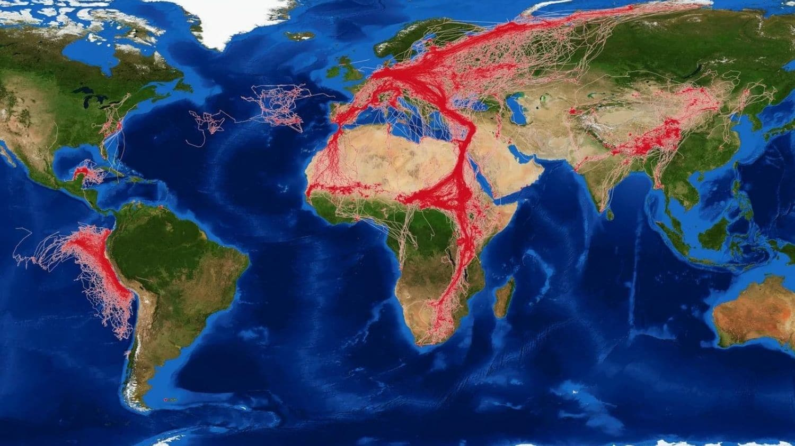
Fuente
Análisis de patrones de migración con sistemas de información geográfica.

Slide 19

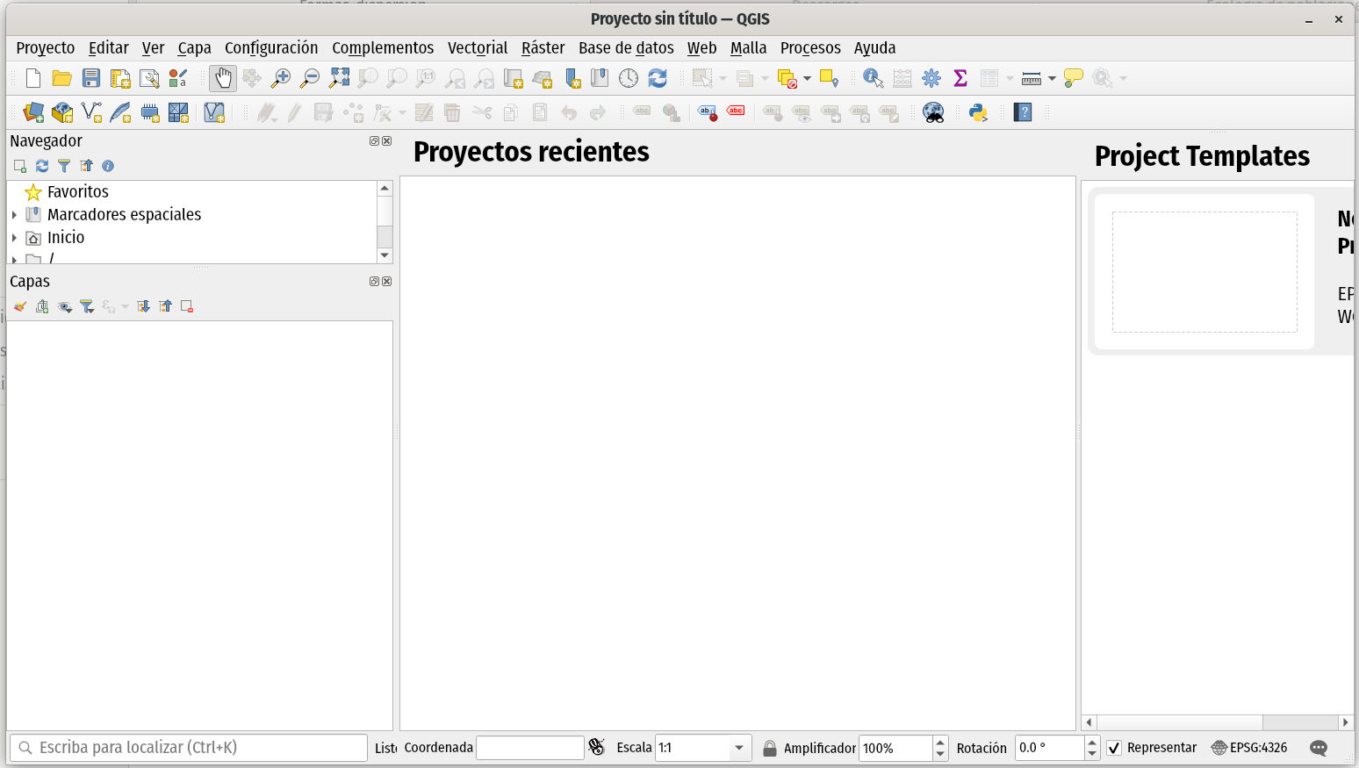
QGIS. Sistema de información geográfica de código abierto para manejo y análisis de datos geográficos.

